Slide 1
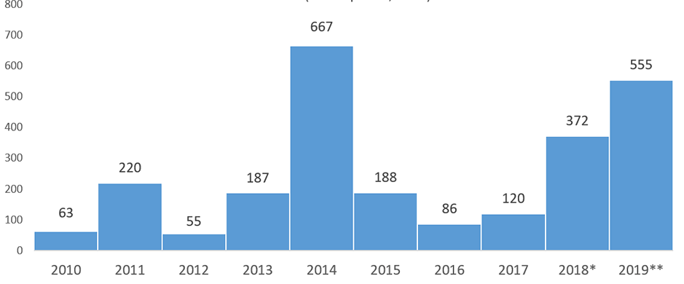
Distribución de casos confirmados de sarampión por año
Estados Unidos, 2010-2019** (hasta abril 11 de 2019)
Número de casos
Año
Fuente: Centros para el Control y la Prevención de Enfermedades, https://www.cdc.gov/measles/cases-outbreaks.html
*Casos hasta 29 de diciembre del 2018. El número de casos es preliminar y es sujeto a cambiar.
**Casos hasta 11 de abril 2019. El número de casos es preliminar y es sujeto a cambiar. Los datos son actualizados cada lunes.

